Slide 1

Microcontroladores
E209 – Sistemas Microcontrolados e Microprocessados
Conceitos Gerais e GPIO
Monitor: João Henrique Silva Delfino

Slide 2
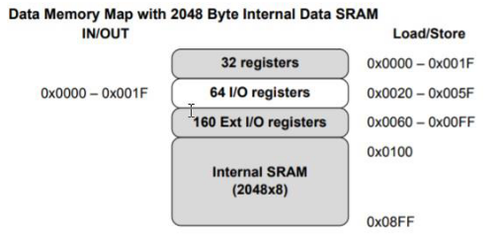
E209 – Sistemas Microcontrolados e Microprocessados
O que são Registradores?
Registrador é um tipo de memória de pequena capacidade, porém muito rápida. Este é utilizado para armazenamento temporário de dados durante o processamento.
Para utilizar um microcontrolador, devemos configurar seus registradores. Os mesmos podem ser divididos em registradores de propósito geral ou de função específica (SFR). Os registradores (SFR – Special Function Registers) recebem nomes específicos e têm função bem definida, sejam elas: guardar a configuração e o estado de funcionamento atual do microcontrolador.

Slide 3
GPIO
E209 – Sistemas Microcontrolados e Microprocessados
General Purpose Input/Output
Monitor: João Henrique Silva Delfino

Slide 4

E209 – Sistemas Microcontrolados e Microprocessados
O que é GPIO?
General Purpose Input/Output são portas programáveis de entrada e saída de dados, que são utilizadas para prover uma interface entre os periféricos e os microcontroladores. O microcontrolador ATMega 328p é composto de 3 portais de entrada e saídas digitais (B, C e D).
A partir desses portais, é possível controlar LEDs, Motores, além de verificar estados de botões, etc.

Slide 5
E209 – Sistemas Microcontrolados e Microprocessados
Como configurar?
Para isso, deve-se configurar três registradores:
DDRX: Permite determinar a direção de um pino. Dessa forma, pode-se definir um pino como entrada ou saída.
BIT "0" em um BIT do registrador: Entrada;
BIT "1" em um BIT do registrador: Saída;
PORTX: Permite controlar uma saída ou ativar o resistor de Pull-up de uma entrada.
Caso o pino seja configurado no DDRX como saída (BIT "1" no registrador DDRX), será possível ligar ou desligar a saída, colocando BIT "0" ou BIT "1" na respectiva posição no PORTX.
Caso o pino seja configurado no DDRX como saída (BIT "1" no registrador DDRX), será possível acionar ou desacionar o PULL-UP, colocando BIT "0" ou BIT "1" na respectiva posição no PORTX;
PINX: Armazena os estados das entradas do PORTAL X.

Slide 6
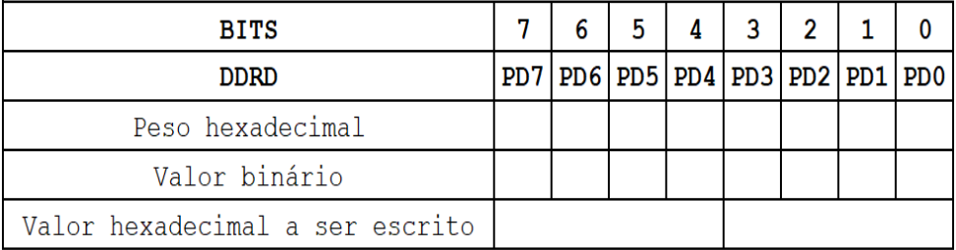
E209 – Sistemas Microcontrolados e Microprocessados
Configurando o DDRX sem máscara de Bits
Definindo os pinos PD5 e PD7 como saídas e o PD4 como entrada;

Slide 7
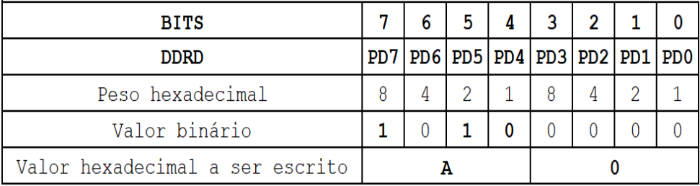
E209 – Sistemas Microcontrolados e Microprocessados
Configurando o DDRX sem máscara de Bits
Definindo os pinos PD5 e PD7 como saídas e o PD4 como entrada;

Slide 8
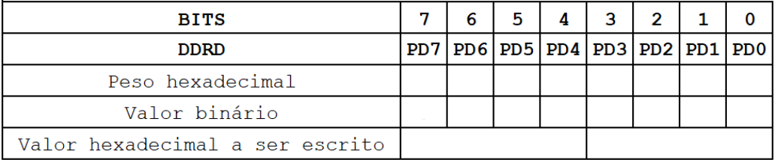
E209 – Sistemas Microcontrolados e Microprocessados
Configurando o PORTX sem máscara de Bits
Ativando o pino PD5 e desativando o pino PD7;

Slide 9

E209 – Sistemas Microcontrolados e Microprocessados
Configurando o PORTX sem máscara de Bits
Ativando o pino PD5 e desativando o pino PD7;

Slide 10
E209 – Sistemas Microcontrolados e Microprocessados
Configurando o PORTX sem máscara de Bits
Ativando o pino PD7 e desativando o pino PD5;

Slide 11

E209 – Sistemas Microcontrolados e Microprocessados
Configurando o PORTX sem máscara de Bits
Ativando o pino PD7 e desativando o pino PD5;

Slide 12
E209 – Sistemas Microcontrolados e Microprocessados
Obrigado!

